Slide 1
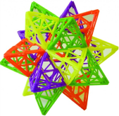
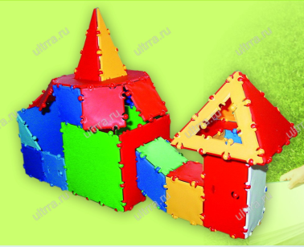
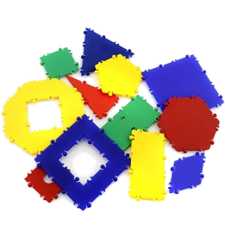
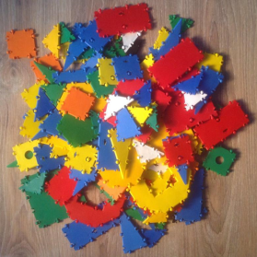
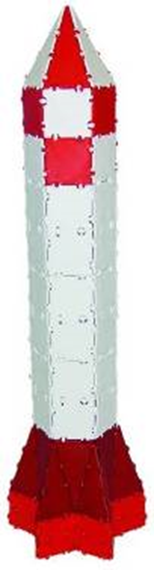

III неделя ноября группа «Воробьишки»
МУНИЦИПАЛЬНОЕ АВТОНОМНОЕ ДОШКОЛЬНОЕ ОБРАЗОВАТЕЛЬНОЕ УЧРЕЖДЕНИЕ ЦЕНТР РАЗВИТИЯ РЕБЕНКА ДЕТСКИЙ САД №103 «РОДНИКИ»
КОСМИЧЕСКОЕ ПУТЕШЕСТВИЕ ДРУЗЕЙ ПРОДОЛЖАЕТСЯ
ГОТОВИМ ТЕХНИКУ К ПОЛЕТУ:
ТИКО – ЛУЧШАЯ ИГРА

Slide 2
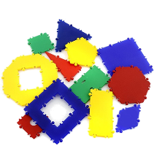
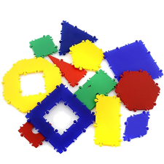

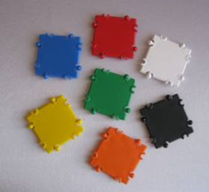

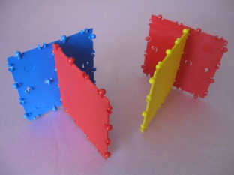

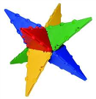
ТИКО - это мир фантазий!
Мир идей, разнообразий.
Вот уже у нас планета,
Устремилась к ней ракета
И новейший звездолет
Отправляется в полет
Спутник тоже не забудем,
Хоть искусственным он будет
Вокруг планеты он летает,
Нам сигналы посылает
ТИКО руки развивает
И мечтать нам не мешает.
И скажу про ТИКО я
Это лучшая игра!

Slide 3
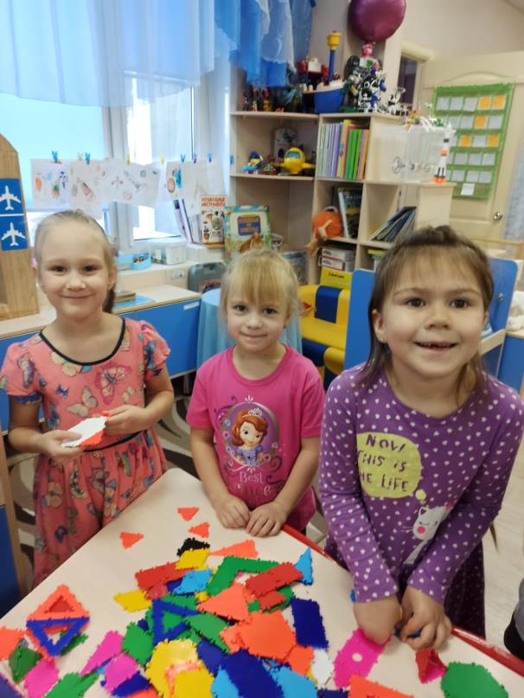
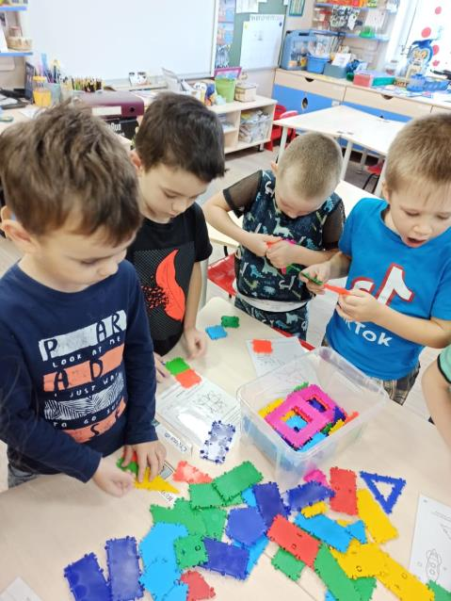
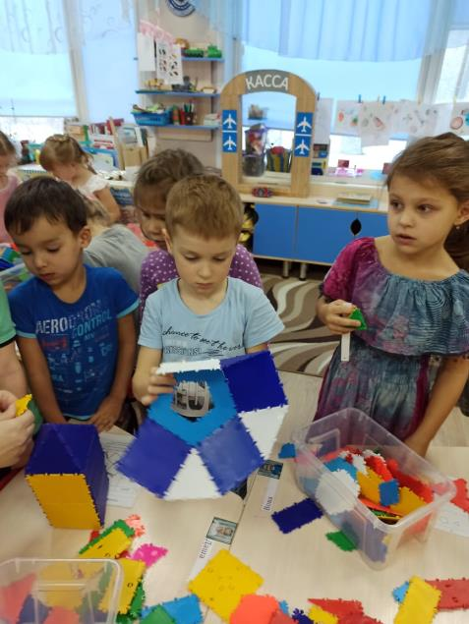
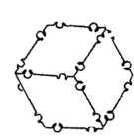
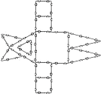
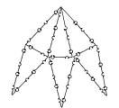

Slide 4
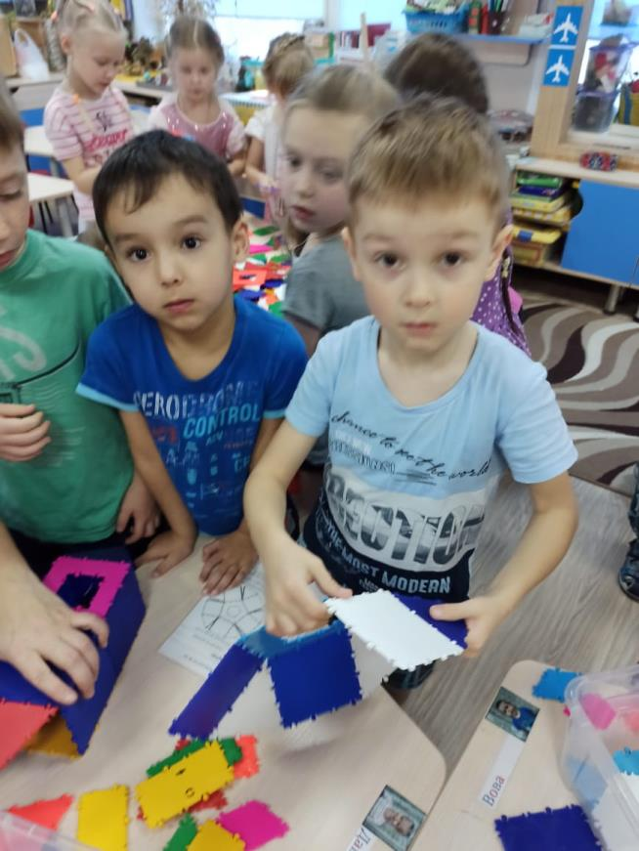
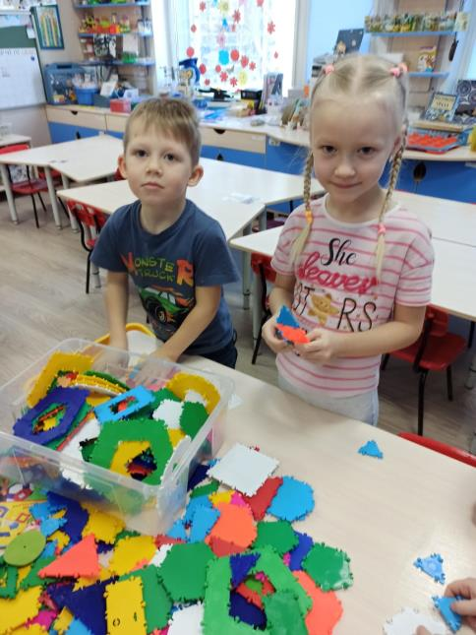
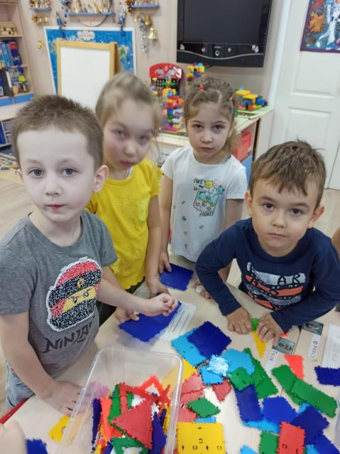
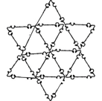
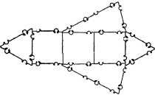
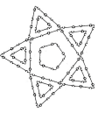

Slide 5
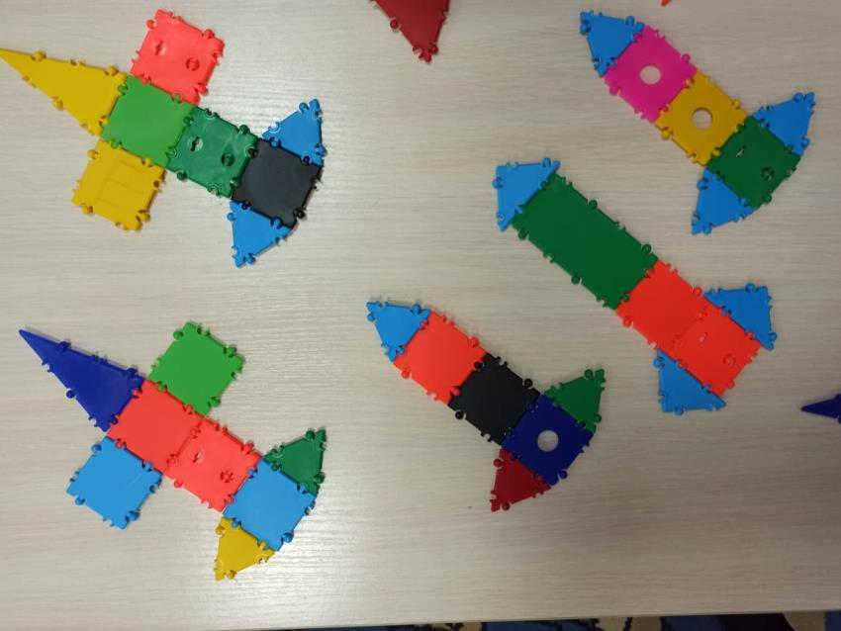
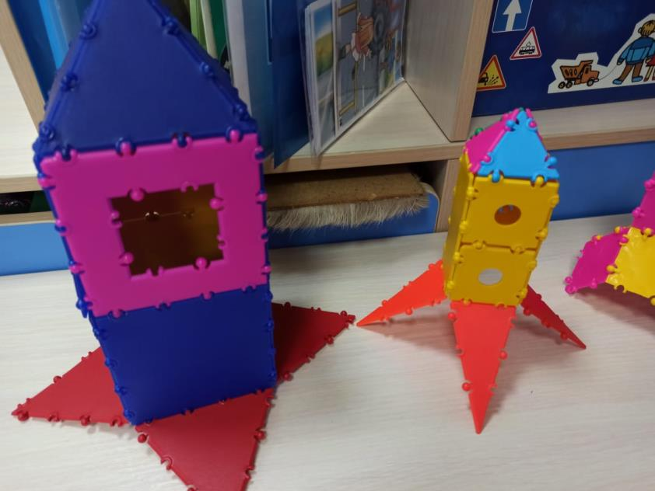
К ПОЛЕТУ ГОТОВ! КЛЮЧ НА СТАРТ!

Slide 6
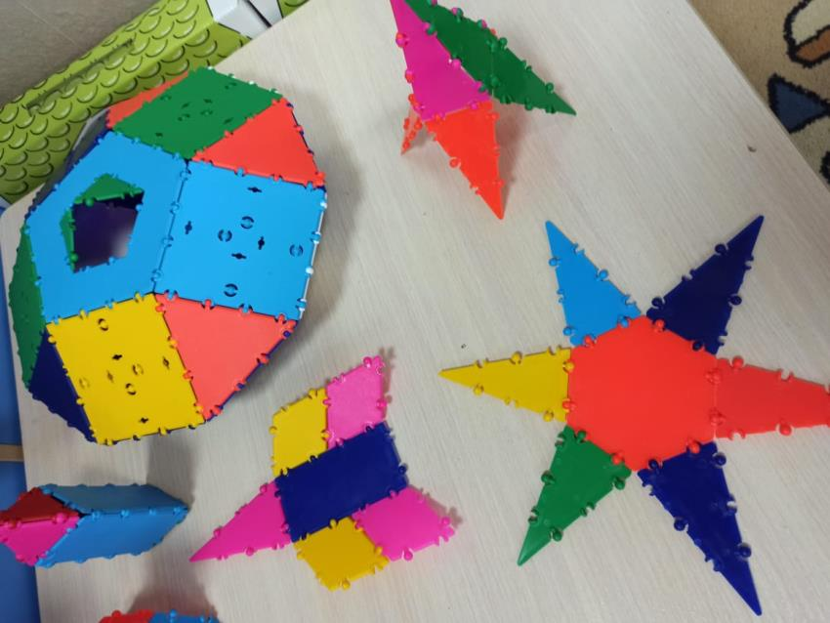
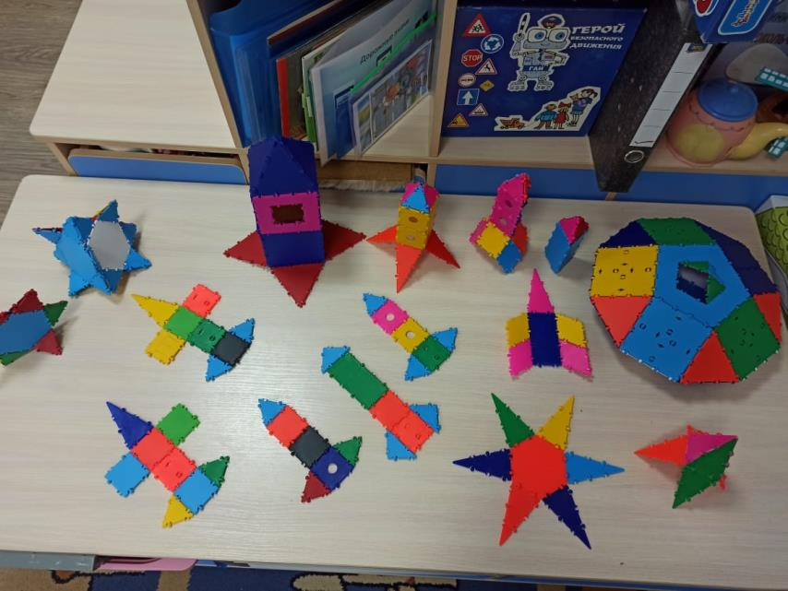
К ПОЛЕТУ ГОТОВ! КЛЮЧ НА СТАРТ!

